Slide 2
Endlich!
Jesaja 9,5
Denn ein Kind ist uns geboren, ein Sohn uns gegeben, und die Herrschaft ruht auf seiner Schulter; und man nennt seinen Namen: Wunderbarer Ratgeber, starker Gott, Vater der Ewigkeit, Fürst des Friedens.

Slide 3
Endlich!
Jesaja 9,5
Jesus Christus ist endlich geboren
Jesus Christus regiert unendlich
Jesus Christus muss schlussendlich gehört werden

Slide 4
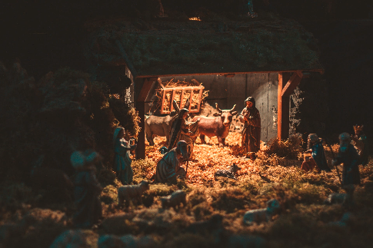
1. Jesus Christus ist endlich geboren
Denn ein Kind ist uns geboren, ein Sohn uns gegeben (Jesaja 9,5a)
Erfüllung: Lukas 2,6-7; Galater 4,4
Endlich!

Slide 5
2. Jesus Christus regiert unendlich
und die Herrschaft ruht auf seiner Schulter (Jesaja 9,5b)
Groß ist die Herrschaft, und der Friede wird kein Ende haben auf dem Thron Davids und über seinem Königreich, es zu festigen und zu stützen durch Recht und Gerechtigkeit von nun an bis in Ewigkeit. (Jesaja 9,6)
Endlich!

Slide 6
3. Jesus Christus muss schlussendlich gehört werden
und man nennt seinen Namen: Wunderbarer Ratgeber, starker Gott, Vater der Ewigkeit, Fürst des Friedens. (Jesaja 9,5c)
Endlich!

Slide 7
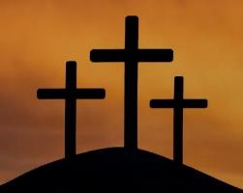
3. Jesus Christus muss schlussendlich gehört werden
Wie lässt du dich von Jesus Christus retten?
Verstehe, wie dein Verhältnis zu Gott ist
Gestehe ein, dass du Gottes Ziel verfehlst (= Sünde)
Begreife, dass du einen Retter brauchst
Glaube und kehre um
istockphoto.com
pngtree.com
Endlich!

Slide 8
Endlich!
Jesaja 9,5
Jesus Christus ist endlich geboren
Jesus Christus regiert unendlich
Jesus Christus muss schlussendlich gehört werden

